Slide 1
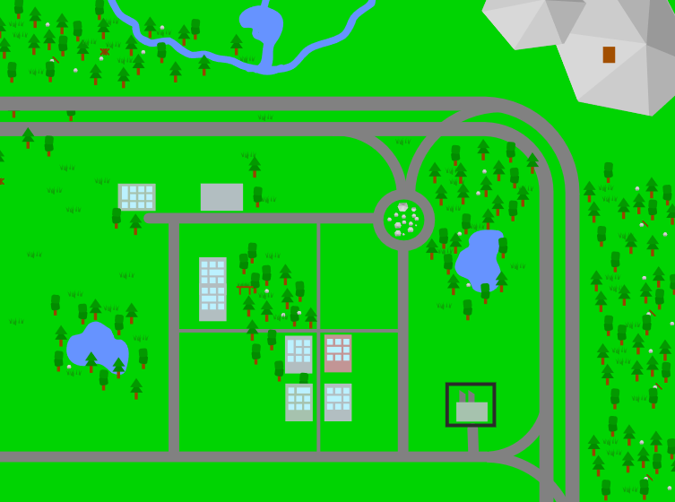
.
Land Marketplace
Created by Joshua, Leon, David

Slide 2
Unsere Map:
Land Marketplace

Slide 3
Lass uns zum Projekt weitergehen

